Slide 1



Slide 2
WELKOM
Tijdens de coronapandemie zijn veel jongeren gestart met gokken.
Met hoeveel procent is het aantal gokkers volgens jou gestegen binnen de leeftijdscategorie van 18-24 jaar?
25,3 %
37,8 %
42,8 %
>>> maar liefst 42,8 % meer beginnende gokkers tussen 18-24 jaar <<<

Slide 3
INHOUD
Introductie
Quiz
Methodieken
  Als ik de lotto zou winnen dan…
  Wedden dat…?
  Bottle-flip
  Blackjack
Nabespreking

Slide 4
BENODIGDHEDEN
Onderwerp | Benodigdheden
Quiz | Pokerjetons (1 per persoon) A/B/C antwoord-bladen
Als ik de lotto zou winnen, dan… | Lottoformulieren (1 per persoon en enkele extra’s)
Bottle-flip | Fles met ¼ water in
Blackjack | Kaartspel

Slide 5
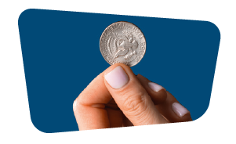
Wat weet jij over gokken?
Gokken, wat is dat volgens jullie?
Wat zijn voor- en nadelen van gokken?
Wie waagde al eens een gokje? Waarom niet/wel?
Waar gok je, hoeveel zet je in, win je vaak?
Kan dat: goed zijn in gokken?

Slide 6
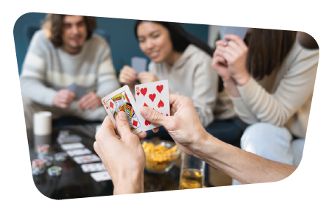
QUIZ

Slide 7

Jokermunt
Wil je een onbekend voordeel tijdens de komende opdrachten?
Zorg dan dat je bij de ‘top 3 of ‘‘top 6’ van de quiz behoort!
“Waaauw, een jokermunt!”

Slide 8
1. Wat is gokken?
A. Handigheid, logisch nadenken
B. Logisch nadenken, inzetten
C. Toeval, kans, inzetten
D. Toeval, geluk, winst

Slide 9
1. Wat is gokken?
A. Handigheid, logisch nadenken
B. Logisch nadenken, inzetten
C. Toeval, kans, inzetten
D. Toeval, geluk, winst

Slide 10
2. Welke van deze spellen wordt gezien als gokken?
A. Poker
B. Kraslotjes
C. Sportweddenschap
D. Al deze opties zijn gokken

Slide 11
2. Welke van deze spellen wordt gezien als gokken?
A. Poker
B. Kraslotjes
C. Sportweddenschap
D. Al deze opties zijn gokken

Slide 12
3. Vanaf welke leeftijd mag je gokken in ons land?
A. 16 jaar
B. 18 jaar
C. 21 jaar
D. 25 jaar

Slide 13
3. Vanaf welke leeftijd mag je gokken in ons land?
A. 16 jaar
B. 18 jaar
C. 21 jaar
D. 25 jaar

Slide 14
4. Waar kan je gokken?
A. Op het internet
B. In een casino
C. In de supermarkt
D. Overal

Slide 15
4. Waar kan je gokken?
A. Op het internet
B. In een casino
C. In de supermarkt
D. Overal

Slide 16
5. Gokken is enkel toegelaten op plaatsen die een vergunning hebben. Wie kent deze vergunning
toe aan casino’s, krantenwinkels, websites, ...?
A. Cofidis
B. De Kansspelcommissie
C. Stadhuis van je stad of gemeente
D. Het CAW

Slide 17
5. Gokken is enkel toegelaten op plaatsen die een vergunning hebben. Wie kent deze vergunning
toe aan casino’s, krantenwinkels, websites, ...?
A. Cofidis
B. De Kansspelcommissie
C. Stadhuis van je stad of gemeente
D. Het CAW

Slide 18
6. Gokken werkt verslavend…
A. Ja
B. Nee

Slide 19
6. Gokken werkt verslavend…
A. Ja
B. Nee
Notes:
Uitleg: "Gokproblemen kunnen zich op verschillende manieren uiten, zoals het verliezen van interesse in andere activiteiten, financiële problemen, of obsessief denken aan gokken. Het herkennen van deze signalen is cruciaal."
Uitleg: "Er zijn verschillende instanties die hulp bieden bij gokproblemen, zoals de verslavingszorg. In deze dia geven we een overzicht van waar jongeren en hun ouders terecht kunnen voor ondersteuning."

Slide 20
En de winnaar is …

Slide 21
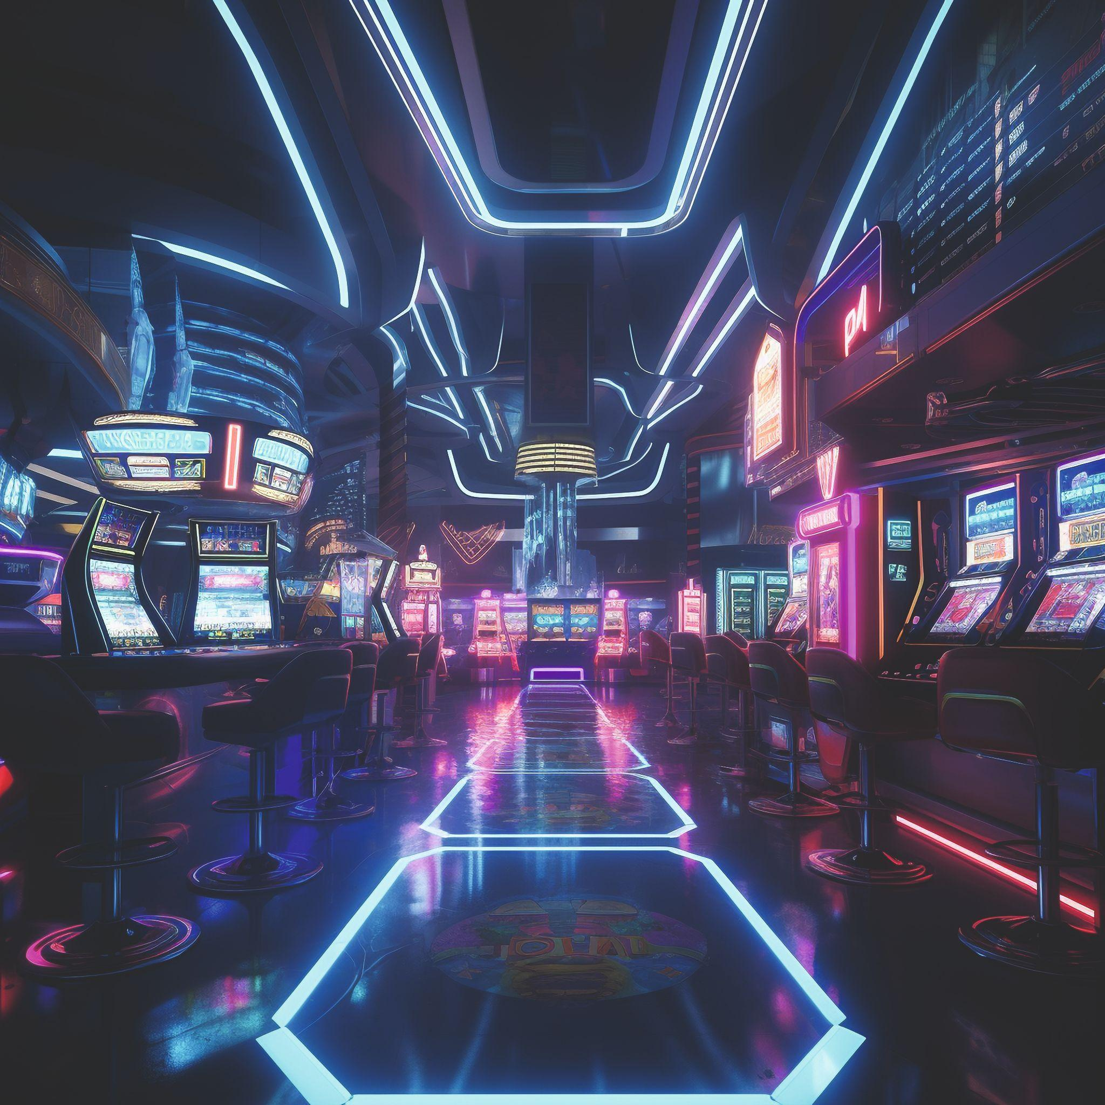
SAMENGEVAT
De elementen van gokken
  Geld inzetten
  Kans op winst of verlies
  Toeval
Kansspelen/gokspelen
  Poker
  Krasloten
  Lotto/Euromillions
  Weddenschappen
  Slotmachines
  Bingo
  …

Slide 22
SAMENGEVAT
Leeftijd
  Vanaf 18 jaar: weddenschappen, krasloten, slotmachines op café, Lotto/Euromillions
  Vanaf 21 jaar: casino, kansspel-automatenhallen
Waar?
  Overal, zolang er een vergunning is
Of je verslaafd geraakt aan gokken, hangt af van
  Mens (de persoon zelf)
  Middel (het gokken)
  Milieu (de omgeving)

Slide 23
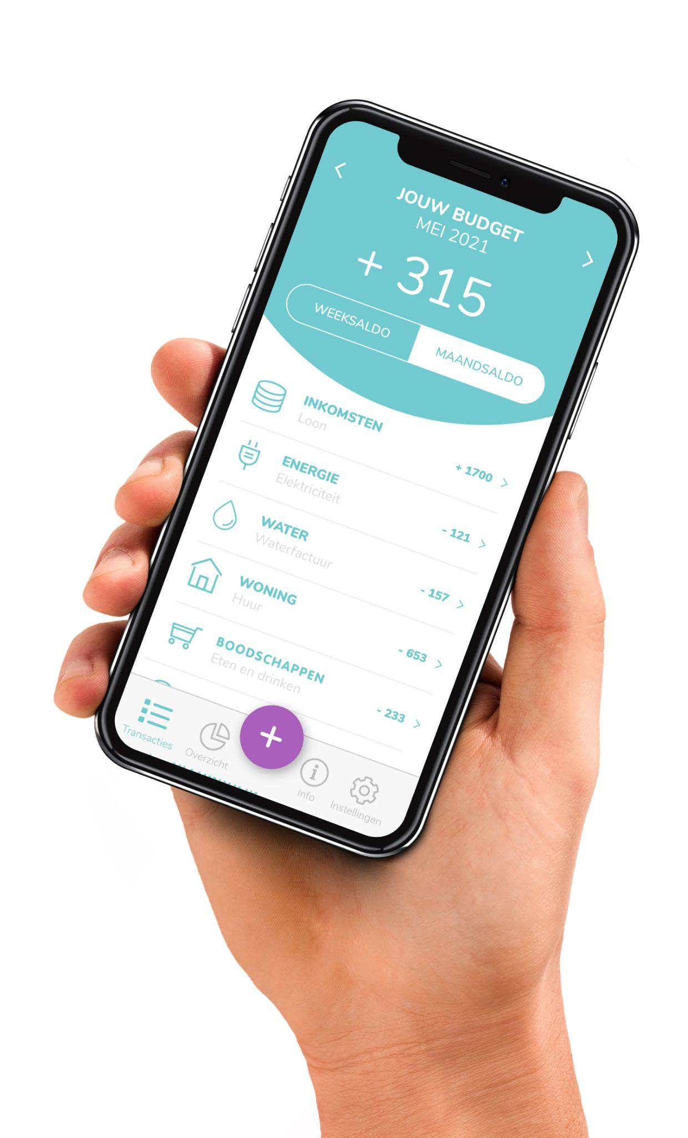
WAKOSTA?!-app

Slide 24
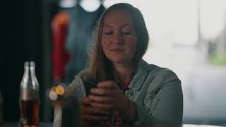
Hou je budget bij met de WAKOSTA?!-app
Download de gratis app WAKOSTA?!
Startbudget voor iedereen = € 100
  Tik op de paarse +
  Kies bovenaan voor IN
  Tik het bedrag in waar het cijfer 0 staat -> 100
  Kies een categorie (bv. ‘werk’)
  Geef een omschrijving (niet verplicht)
  Kies een datum (datum van vandaag)
  Kies een frequentie (‘enkel vandaag’)
  Tik op de groene knop ‘opslaan’

Slide 25
ALS IK DE LOTTO ZOU WINNEN …

Slide 26

De Lotto
Ken je mensen die meespelen met de Lotto?
Wie speelde zelf al eens mee met de Lotto?
Hoe vaak speel je mee? Hoeveel zet je dan in?
Vul aan: ‘Als ik de Lotto zou winnen dan, …’
Heb je een idee hoe groot de kans is dat die droom uitkomt?

Slide 27
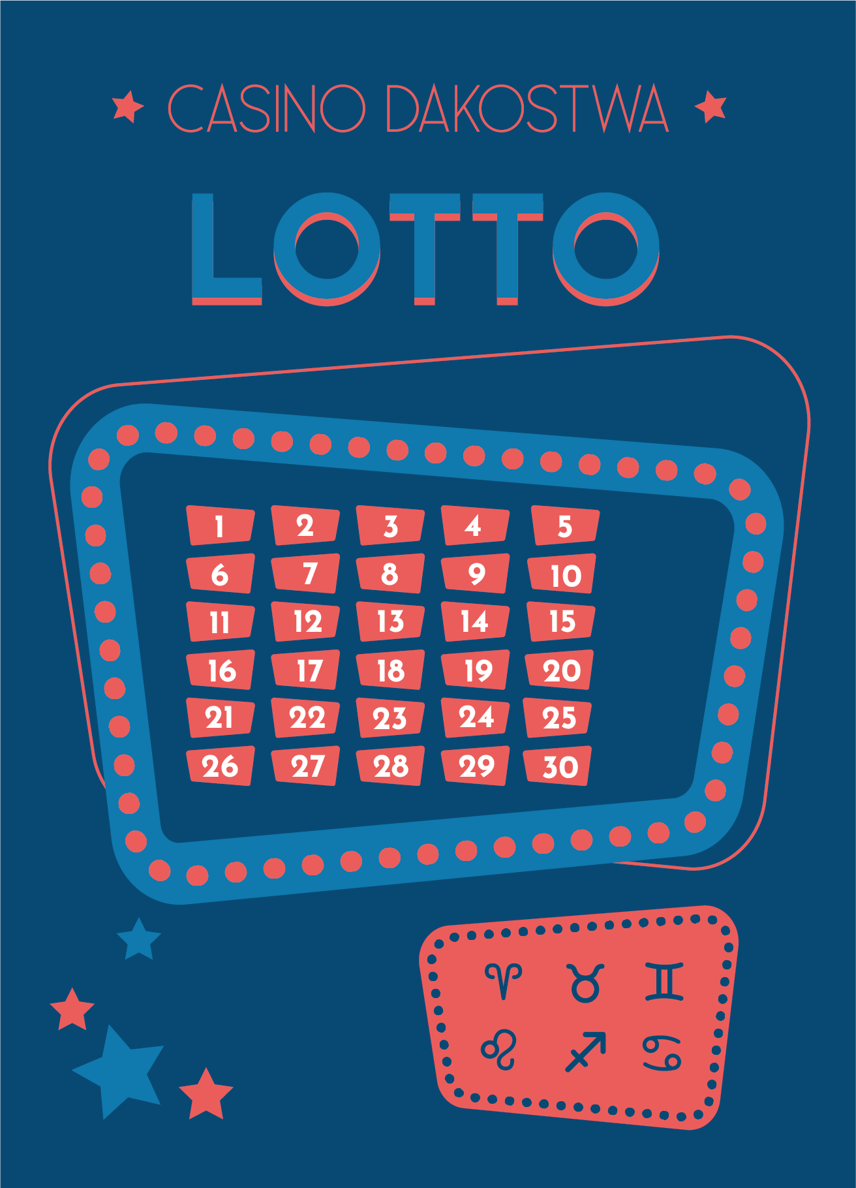
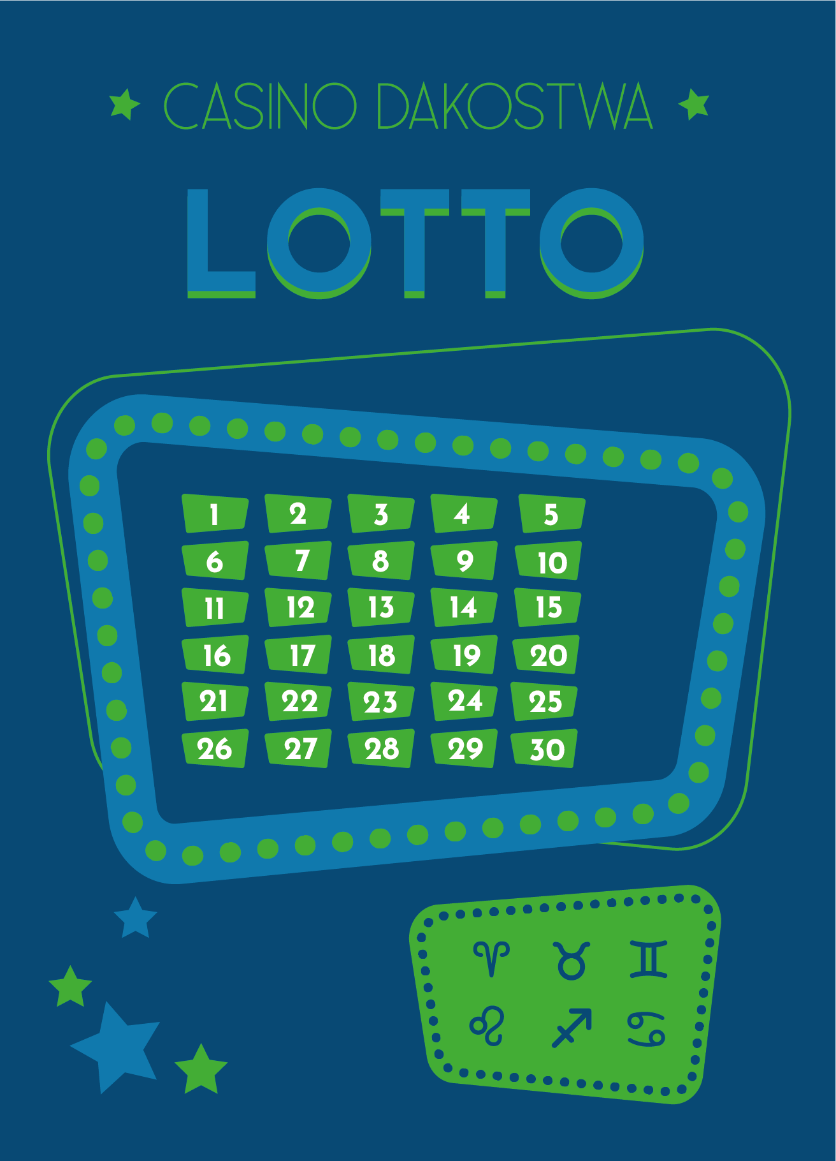
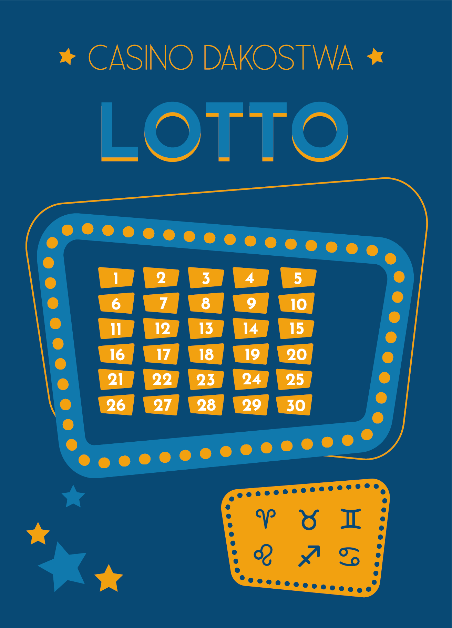
De Lotto
Iedereen moet verplicht deelnemen aan deze opdracht
De inzet is €6 (‘uitgave’ → categorie ‘vrije tijd’)

Slide 28
De Lotto
Zet je een jokermunt in? Dan krijg je bij deze opdracht een extra lottoformulier.
Je maakt tweemaal meer kans om te winnen!

Slide 29
De Lotto
Duid 6 getallen en 1 symbool aan op je Lottoformulier(en)

Slide 30
De Lotto - Resultaten
Heb je geld gewonnen? Dan geef je het bijbehorende bedrag in als inkomst in de WAKOSTA?!-app (categorie ‘vrije tijd’)
Juiste nummers | Winst
6 + sterrenbeeld | Jackpot
6 | €20.000,00
5 | €2.000,00
4 | €200,00
3 | €20,00
2 | €5,00
1 | €2,00
Sterrenbeeld | €1,50

Slide 31
De Lotto
Wie heeft uiteindelijk winst of verlies, rekening houdend met je inzet van €6? Was dit de moeite waard?
Wie zette er een jokermunt in? Heeft dit je meer winst opgeleverd? Was dit de moeite waard?

Slide 32
WIST JE DAT?
Meespelen met de Lotto kost minimaal €2,5 per hokje van 6 getallen die je invult. Om een horoscoop erbij te krijgen is het al plus € 1,25.
De kans dat je de grote jackpot wint met de Lotto is 1 kans op 8.145.060.
De kans dat je wint met de Euromillions is kleiner dan bij de Lotto. Hier heb je een wonder nodig want die kans is 1 op 139.838.160.

Slide 33
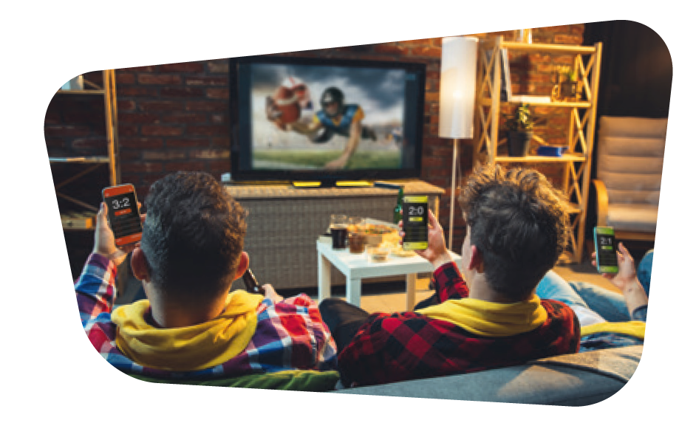
WEDDEN DAT?

Slide 34
Wedden dat?
Wie is er al eens een weddenschap aangegaan?
Viel die weddenschap wettelijk gezien wel/niet onder gokken?

Slide 35
Wedden dat?
De wet zegt dat gokken een activiteit is waarbij
een individu geld inzet op iets
en er een kans bestaat dat die persoon geld wint of verliest
de uitkomst puur toeval is.

Slide 36
Opzet van het spel
Er zijn verschillende rondes, waarbij elke ronde zijn eigen regels kent.
Een vrijwilliger uit de klas komt naar voor & kiest 1 opdracht:
  3 minuten op 1 been staan
  30 keer pompen
  Het alfabet achterstevoren spellen
  3 x kop of munt gooien na elkaar
  30 sit-ups
Wie - uit de rest van de groep - zet geld in? En hoeveel? Wed je dat de vrijwilliger het kan of niet kan?
Geef dit in op de WAKOSTA?!-app als uitgave.

Slide 37
Wedden dat?
Wie zet er een jokermunt in?
Je maakt tweemaal meer kans om te verdienen!

Slide 38
RONDE 1

Slide 39
Ronde 1 - Opzet
Een vrijwilliger uit de klas komt naar voor & kiest 1 opdracht:
  3 minuten op 1 been staan
  30 keer pompen
  Het alfabet achterstevoren spellen
  3 x kop of munt gooien na elkaar
  30 sit-ups
Wie - uit de rest van de groep - zet geld in? En hoeveel?
Wed je dat de vrijwilliger het kan of niet kan?
Geef dit in op de WAKOSTA?!-app als uitgave.

Slide 40
Wedden dat?
Wie zet er een jokermunt in?
Je maakt tweemaal meer kans om te verdienen!

Slide 41
Ronde 1 - Resultaat
Wat is er gebeurd?
  Vrijwilliger beïnvloeden of manipuleren
  Regels verzwijgen of toevoegen
Hierdoor heb je als ‘gokaanbieder’ geen recht op een vergunning.
→

Slide 42
Ronde 1 - Resultaat
“Ooh nee, ik heb geen zin om jullie uit te betalen…”
Zij die hun winst reeds hebben ingevoegd, mogen dit terug verwijderen.
Zij die een inzet hebben gedaan, zijn dus hun geld definitief kwijt.

Slide 43
RONDE 2

Slide 44
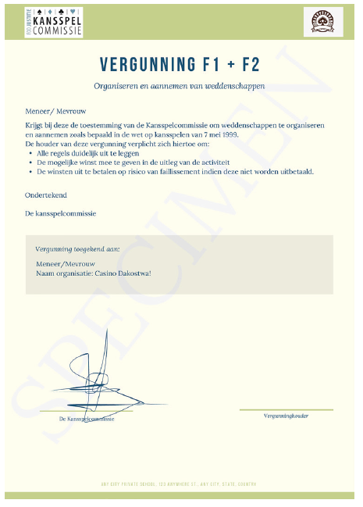
Ronde 2 - Opzet
“Goed nieuws! Deze keer is er wél een vergunning.”

Slide 45
Ronde 2 - Opzet
Iemand anders uit de klas komt naar voor & de begeleider kiest de opdracht. Deze keer is er wel een vergunning.
  3 minuten op 1 been staan
  30 keer pompen
  Het alfabet achterstevoren spellen
  3 x kop of munt gooien na elkaar
  30 sit-ups
Wie - uit de rest van de groep - zet geld in? En hoeveel?
Wed je dat de vrijwilliger het kan of niet kan?
Geef dit in op de WAKOSTA?!-app als uitgave.

Slide 46
Wedden dat?
Wie zet er een jokermunt in?
Je maakt tweemaal meer kans om te verdienen!

Slide 47
Ronde 2 - Resultaat
“Joepie! Ik heb juist gewed”
Zij die hebben ingezet, mogen hun inzet x2 ingeven als winst.
Zij die een jokermunt hebben ingezet, mogen hun inzet x4 ingeven als winst.

Slide 48
RONDE 3

Slide 49
Ronde 3 - Opzet
“Goed nieuws! Deze keer is er ook een vergunning.”

Slide 50
Ronde 3 - Opzet
De begeleider kiest een vrijwilliger én de opdracht:
  3 minuten op 1 been staan
  30 keer pompen
  Het alfabet achterstevoren spellen
  3 x kop of munt gooien na elkaar
  30 sit-ups
Wie - uit de rest van de groep - zet geld in? En hoeveel?
Wed je dat de vrijwilliger het kan of niet kan?
Geef dit in op de WAKOSTA?!-app als uitgave.

Slide 51
Wedden dat?
Wie zet er een jokermunt in?
Je maakt tweemaal meer kans om te verdienen!

Slide 52
Ronde 3 - Resultaat
“Joepie! Ik heb juist gewed”
Zij die hebben ingezet, mogen hun inzet x2 ingeven als winst.
Zij die een jokermunt hebben ingezet, mogen hun inzet x4 ingeven als winst.

Slide 53
Nabespreking
Hoeveel geld won/verloor je met dit spel?
Gaandeweg het spel verloor je een stukje controle.
Wat deed dit controleverlies met je?
Had je door het controleverlies, de neiging om minder in te zetten?
Hoe heb je dit spel ervaren?

Slide 54
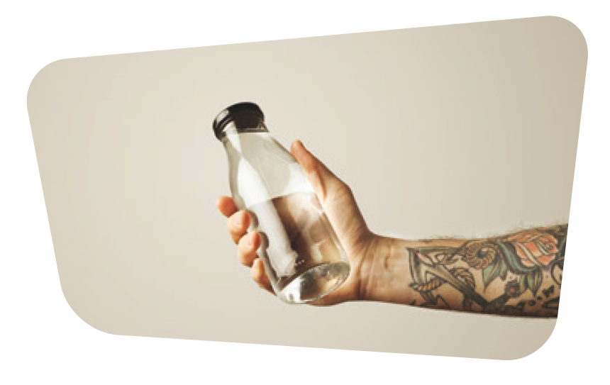
BOTTLE-FLIP

Slide 55
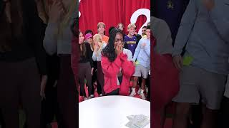
Bottle-flip
Wie gaat deze uitdaging aan?
€2 per poging, €5 winst als het flesje goed landt!

Slide 56
Bottle-flip
Valt iets wat je kan oefenen onder gokken?
In welke mate speelt fysica een rol in dit spel?
In welke mate heb je dit zelf in de hand?

Slide 57
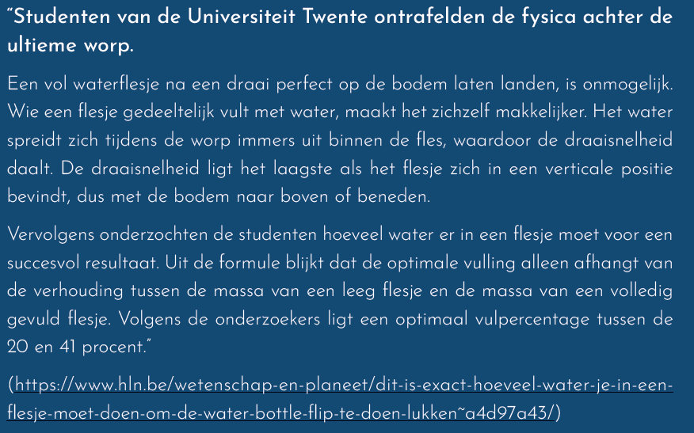
Bottle-flip
De fysica speelt hier wel degelijk een rol

Slide 58
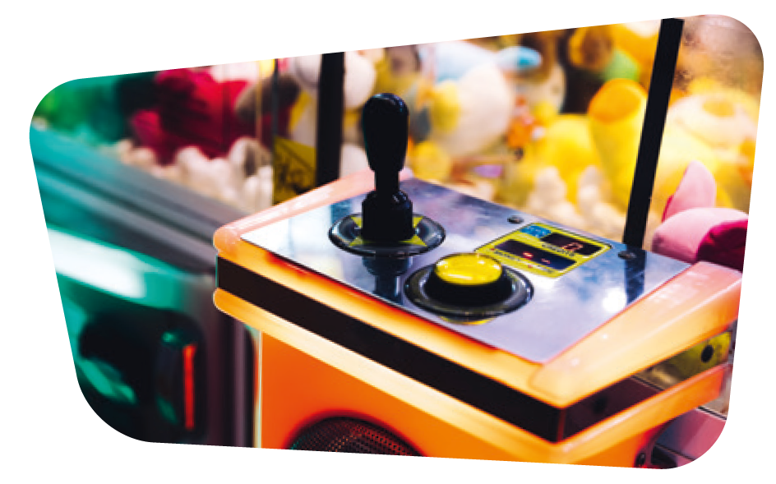
Kermisspelen
Wie springt al eens binnen in een lunapark?
Welke ervaringen heb je daar mee?

Slide 59
WIST JE DAT?
Een activiteit op de kermis valt NIET onder de kansspelwet en is dus wettelijk gezien geen gokken:
  de kermis is geen vaste standplek/gebouw
  je wint geen geld maar een materiële beloning (knuffelberen, speelgoed, keukenapparaten, voeding, ...)
MAAR kermisspelen hebben veel kenmerken van gokken en je kan er ook verbazend veel geld mee verliezen…

Slide 60
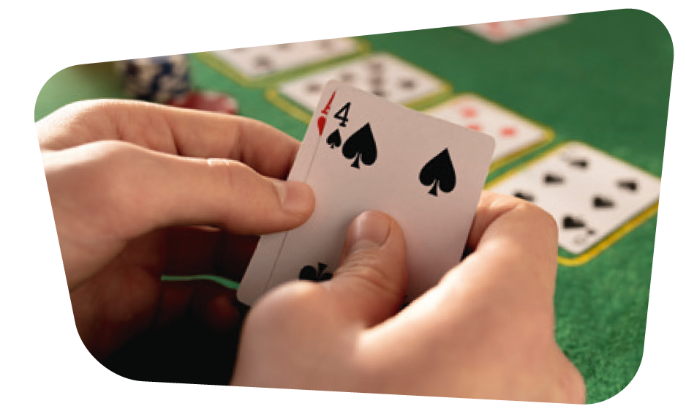
BLACKJACK

Slide 61
Opzet van het spel
Het doel is om 21 punten te halen of er zo dicht mogelijk bij te komen.
Heb je meer dan 21 punten? Dan ben je verbrand.
Vaste inzet van het spel = €12
(‘uitgave’ → categorie ‘vrije tijd’)
De winnaar wint het totale ingezette bedrag
(aantal spelers x 12)

Slide 62
Opzet van het spel
Elke speler krijgt 2 kaarten. Toon deze aan niemand.
Bereken de som van je kaarten en beslis of je een kaart wil bijnemen of wil stoppen.
Verdeling kaarten:
  Aas of 1 → De deelnemer kiest zelf of het telt voor 1 of 11 punten
  Kaarten 2 - 10 → Het cijfer op de kaart is het aantal punten
  Heer (K), Vrouw (Q), Boer (J) → 10 punten waard

Slide 63
Blackjack - Resultaat
Zijn alle deelnemers klaar? Dan overloop je de scores.
Zijn er meerdere winnaars met dezelfde score?
Elke winnaar krijgt nog 1 kaart. Degene met de hoogste score wint.

Slide 64
Blackjack - Nabespreking
De winnaar mag de winst ingeven op de WAKOSTA?!-app
(‘inkomst’ → categorie ‘vrije tijd’)
Hoe heb je het spel ervaren?
Was het moeilijk om op het cruciale moment te stoppen?

Slide 65
ALGEMENE
NABESPREKING

Slide 66
Tot slot
Hoeveel budget heb je over van de €100?
Hoeveel geld won en verloor je in totaal?
Bij gokken is de kans groot dat je meer geld kwijt bent,
dan dat je er effectief iets aan over houdt…
Wat zal je onthouden? Wat wist je nog niet?
Welke tip zal je zeker doorvertellen?

Slide 67
Hulp bij gokken
Doe de zelftest via https://gokhulp.be/gokken-zelftest
www.gokhulp.be
www.gamingcommission.be
Ga langs bij het CAW (www.caw.be) of OCMW/Sociaal Huis in je buurt, zij helpen je verder!

Slide 68
Casino, DAKOSTWA!
Heb je nog vragen of opmerkingen over ons lespakket?
Neem contact op met ons via biz@welzijn13.be

